Slide 1



Bilimsel Makale Yazma Süreçleri
Prof. Bünyamin ŞAHİN
Ondokuz Mayıs Üniversitesi Tıp Fakültesi
Anatomi Anabilim Dalı
bsahin@omu.edu.tr

Slide 2
İÇERİK
Başarılı bir yazı için gereksinimler
Taslak yazma
Başlık Seçimi ve öz hazırlama
Girişin yazılması
Materyal metot yazımı
Bulguların yazımı
Tartışma ve sonuç yazımı
Grafik ve tablo hazırlama

Slide 3
Bunu yayınlayabilir miyim?
Yeni ve ilginç bir şeyler yaptın mı?
Alanındaki güncel sonuçları gözden geçirdin mi?
Bulgularını doğruladın mı?
Uygun kontroller yapıldı mı?
Bulguların iyi bir hikaye söylüyor ya da tamamlanmamış bir hikayeyi mi anlatıyorsun?
Çalışman güncel konularla doğrudan ilişkili mi?
Herhangi bir zor probleme çözüm sundunuz mu?
Eğer tüm cevaplarınız “Evet” ise makalenizi yazmaya başlayabilirsiniz.

Slide 4
TASLAK YAZMA
Bir taslak yazmak, makaleyi yazmaya karar vermeye yardımcı olur.

Slide 5
Taslak yazım aşamaları
Makaleyi göndermek istediğiniz dergi için bir ön karar verin.
Yazmak istediğiniz makalenin cinsine karar verin
Makale çeşitleri:
  Araştırma makalesi
  Kısa not
  Editöre mektup
  Derleme

Slide 6
Geleneksel araştırma makalesi biçimi
Başlık
Öz
Giriş (çalışmanın amacı ile biten)
Materyal ve Metot
Bulgular (sadece veri, tartışma yok)
Tartışma
Sonuç
Kaynaklar
Resim, tablo ve başlıkları

Slide 7
Taslak yazım aşamaları
4 saatlik bir plan
Mümkünse diğer yazarlarla beraber
Göndereceğiniz derginin 2-3 makalesini yazım ve biçim açısından hazırda tutma
Başlık, yazar listesi ve alt başlıklar (30 dak.)
Materyal ve metot: alt başlıklara ayırarak adım adım özetleme (45 dak.).
  Kendinden aşırmaya dikkat
Bulgular: Şekil ve tablolar (başlıkları ve kısa metinle beraber) alt başlıklar halında işlevsel bulgular (60 dak.).

Slide 8
Taslak yazım aşamaları
Giriş: Mevcut bilgi, hipotez ve soru/lar. (60 dak.)
Tartışma: Soru/sorulara cevaplar, cevapların mevcut literatürle uyumu, gelecek planlar. Günlük konuşmayı kullan (45 dak.)
Sonuç: Sonra yaz
Özet: Sonra yaz
Kaynaklar: Sonra yaz

Slide 9
MAKALENİN BÖLÜMLERİ

Slide 10
Bilimsel Makalenin Bölümleri
İçerik | Makalenin bölümleri
Makalenin kısaltılmış hali | Özet
Problemin tanımı | Giriş
Problemin çözüm yolları | Materyal ve Metot
Problemi çözmek için bulunanlar | Bulgular
Bulguların yorumlanması | Tartışma
Katkıların ifade edilmesi | Teşekkür (bazen)
Kullanılan kaynaklar | Kaynaklar
İlave bilgi | Ekler (bazen)

Slide 11
Makalenin Bölümleri
Yazarlar
Başlık
Özet
Anahtar kelimeler
Ana metin (IMRaD)
  Introduction
  Methods
  Results
  Discussion (Conclusion)
Teşekkür
Kaynaklar
Ekler
Etkin indeksleme için doğru ve açık yazılmalı
Herbiri farklı nitelikte

Slide 12
YAZARLIK

Slide 13
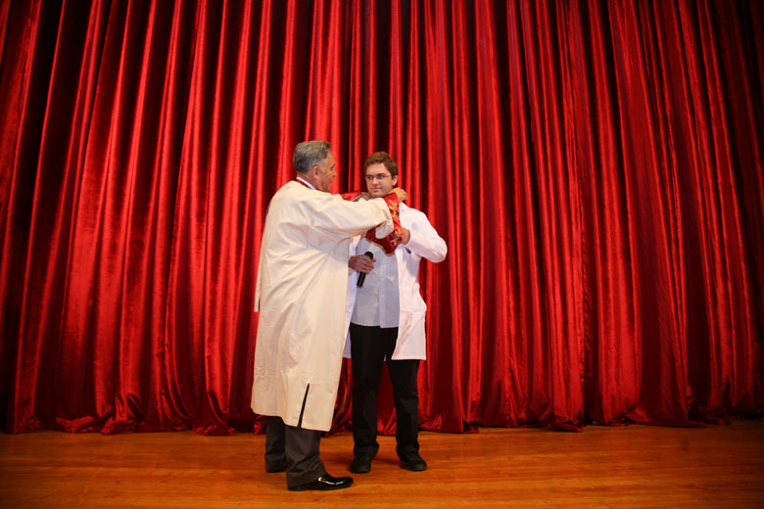
Danışmanım ilk isim olmalı mı?
Biz olmasak siz yayın yapabilir misiniz ?

Slide 14

Kimler yazar olabilir?
Araştırmanın tasarımı ve gerçekleştirilmesine aktif olarak katılan kişileri içermelidir.
Çalışmanın ana üreticisi, projeyi yapan ve yazan kişinin ilk isim olması

Slide 15
Kimler yazar olabilir?
Her bir yazar aşağıdaki basamaklara katılmalı
  Tasarım, veri analizi, yorum
  Makalenin ilk yazımı ve düzeltilmesine entelektüel katkı
  Yayının son kopyasının onaylanması
Bu maddelerin üçüne birden katkı şarttır.
ICMJE Uniform Requriements for Manuscripts Submitted to Biomedical Journals: Writing and Editing for Biomedical Publication April 2010

Slide 16
Yazarlık Hakları Konusunda
Çözüm Önerileri
Oyunun kurallarını önceden belirleyelim
Çalışmaya başlarken tüm katılımcıların becerilerini ve deneyimlerini listeleyelim
İş bölümünü önceden kesinleştirelim
Yazarlık hakkını gerektiren durumları gözden geçirelim
Yazarlar sırasını ilk başta belirleyelim

Slide 17
BAŞLIK

Slide 18
Başlık
Gerekli ve önemlidir.
Makale taramalarında ilk bakılan bölümdür.
Yetersizliği durumunda çok az kişinin dikkati çekilir.
Yapılan çalışmaların anahtar kelimelerini içermelidir.

Slide 19
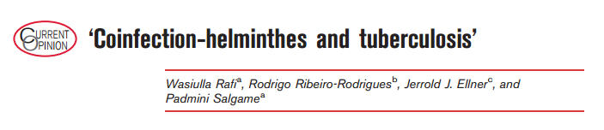
Derleme dışındaki başlıklar kitap bölümünü andıracak şeklinde olmamalı

Slide 20


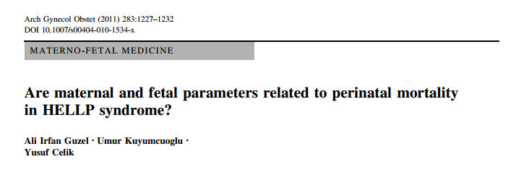
Öz
Dikkat çekici
Makalenin sunum amacını belirtmeli
Soru soran

Slide 21

Zayıf-Güçlü
Şizofrenlerde hipokampus ve amygdala hacimlerinin değerlendirilmesi: bir MRG çalışması
Şizofrenlerin hipokampus ve amgydalalarının sağ-sol taraflara ve cinsiyete bağlı büyüklük değişimleri ve büyüklüğün klinik bulgularla ilişkisi: bir karşılaştırmalı beyin segmentasyon çalışması

Slide 22
ÖZ

Slide 23
Öz
Elektronik tarama motorlarında başlıkla beraber görülebilen bölümdür
Çoğunlukla okunan tek bölümdür
Sadece metin içerir.
Özlü yazım, tam cümleler ve hızlıca amaca odaklanma önemli
Maksimum uzunluk 200-300 kelime olmalıdır.

Slide 24
Özün Bölümleri
AMAÇ
  Altyapı
  Konu ve amaç
MATERYAL ve YÖNTEM
  Materyaller
  Yöntem
  Tasarım
  İşlemler
  Denekler
BULGULAR
  Bulgular
TARTIŞMA
  Tartışma
  Sonuç
  Çıkarımlar

Slide 25
Özün yeterli ve uygun olduğundan nasıl emin olursunuz?
Çalışmanıza benzer bir araştırmayı yapan kişi olduğunuzu düşünün.
Makalenin ulaşılabilecek tek bölümü özet olması durumunda sunmuş olduğunuz bilgi sizi memnun eder mi?
En azından birkaç nicelik verisi içermeli.

Slide 26
Amaç en fazla 3 cümle olmalıdır
Amaç: Parkinson hastalarının beyin morfolojisindeki değişiklikler ve bunların motor, davranışsal ve algı bulguları ile ilişkisi birçok araştırmacı tarafından incelenmiştir. Bu çalışmaların çoğunda klinik bulguların, bölgesel atrofi veya beyin ak maddesinde görünen lezyonlar (AML) ile ilişkisi olduğu bulunmuştur. Bu çalışmada Parkinson hastalarında beyin ak maddesinde görülen lezyonların toplam beyin ak maddesine (AMH) oranının, klinik bulgular ile ilişkisini incelemeyi amaçladık.

Slide 27
M&M’ta gruplar, metotlar ve işlemler hakkında özlü bilgi vermelidir
Materyal metot: Çalışmaya idiyopatik Parkison hastalığı (İPH) tanısı konulmuş 54 İPH ile 26 sağlıklı birey dahil edildi. Deneklerden 1 mm kalınlığında ardışık kesitlerden oluşan beyin Manyetik rezonans (MR) görüntüleri alındı. Görüntülerden BrainSuite programı ile toplam beyin ak madde hacmi (AMH) hesaplandı. Fluid-attenuated inversion recovery (FLAIR) sekanslı görüntüler üzerinden FSL programı kullanılarak ak madde lezyon hacimleri (AMLH) belirlendi. Beyin ak maddesinde görünen lezyonların toplam beyin akmaddesine oranı gruplar arasında karşılaştırıldı. Ayrıca, bulguların affektif ve kognitif semptomlarla ilişkisi incelendi.

Slide 28
Bulgular, niceliksel veriler ve karşılaştırmanın yönünü gösterilmelidir.
Bulgular: Çalışmamızda İPH’lara ait AMH 324,05 cm³, kontrol grubunda ise 327,67 cm³ olarak hesap edildi (p>0,05). İPH grubunda AMLH 7,62 cm³ hesaplanırken kontrol grubunda bu değer 5,56 cm³ olarak hesaplandı (p>0,05). AMLH’nin kognitif bulgular ile arasında anlamlı bir ilişkisinin bulunmadığı saptandı (P>0,05). Affektif semptomlara ait sonuçlar AMLH ile karşılaştırdığında da birbirleri ile ilişki bulunmadığı saptandı (P>0,05).

Slide 29
Sonuç, bulgularımızı açıklar. Belirsizlikten kaçınma!
Sonuç: Bulgularımıza göre AMLH ile klinik bulgular arasında ilişki görülmezken, AMLH Parkinson hastalarında ve kontrol grubunda da fark göstermiyordu. AMLH’nin yaşla ilişkisi olması nedeniyle daha genç bireylerde yapılacak çalışmalarda farklı sonuçlar elde edilebilir.

Slide 30
ANATHAR KELİMELER

Slide 31
Anahtar Kelimeler
İndeksleme için önemlidir. Makalenizin kolay bulunması ve atıf almasını sağlar.
Dergi yazım kurallarına bakın
İyi seçilmiş olmalı.
Başlıkta olmayan kelimeleri seçiniz

Slide 32
GİRİŞ

Slide 33
Giriş
Okuyucuyu bilinenden bilinmeye adım adım taşınır. Araştırma sorusu ile bitirilir.
(Bilinen→Bilinmeyen→Soru)
Çalışmada neyin yeni ve önemli olduğunu vurgulanır.
Amaç belirtilir.

Slide 34
Giriş
1. Bilinen
2. Bilinmeyen
Önceki çalışmalarda sınırlar ve açıklar
3. Öne sürdüğünüz soru
4. Deneysel yaklaşımınız
5. Yaklaşımın neden diğerlerinden yeni, farklı ve önemli olduğu
Önemli literatürü gözden geçirme

Slide 35
Giriş
Çok uzun olmamalı.
3 ya da 4 paragraf
Aynı bilgilere sahip meslektaşlara yazıldığını unutmayalım.
En önemli bilgiler sunulmalı ve çabucak hipoteze gelinmeli.

Slide 36
GEREÇ VE YÖNTEM

Slide 37
Genel Bilgi
Girişte yöntem anlatılmış olmalıydı
Yöntemin gerekliliği tanımlanmıştı
Sıra detaylarda
Tüm ayrıntılar verilir
Kullanılan malzeme ve denekler tanımlanır
Deney protokolü tarif edilir
Deneyi tekrarlamaya yetmeli

Slide 38
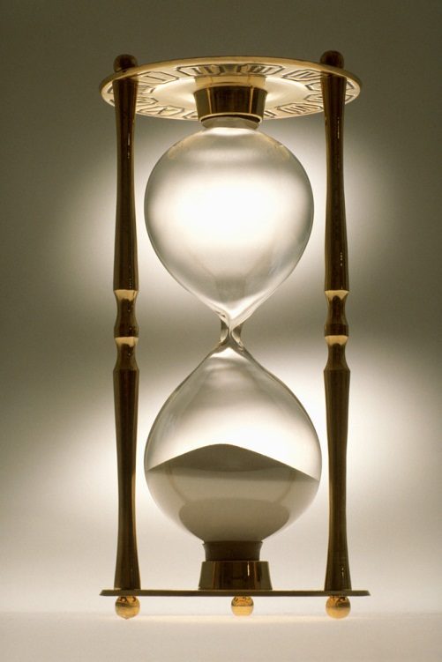
Genel Bilgi
İzinler
Çalışmanın yürütüldüğü mekan
Zaman
Kullanılan istatistik

Slide 39

Yazım Dili
Geçmiş zaman kipi
Ben değil biz
Edilgen
Düzgün Terminoloji -Jargonlar!
Kısa ve anlaşılır cümleler
Noktalama, kısaltma ve birimlere dikkat
Alt başlıklar
Bulgularla paralel yazım

Slide 40

Gereç ve Yöntem

Slide 41
Gereç
Hayvan grupları
Gönüllü-hasta
Görüntü
Cihazlar
Solüsyonlar
İlaçlar

Slide 42
Hayvan Grupları
Grupların tanımlanması
  Grup1, 2 ya da a, b ?
  Saf kontrol, şam, kısa süreli tedavi, uzun süreli tedavi
Denek sayıları, ağırlık, yaş, cinsiyet, cins
Örneklemenin yapılışı
İkili yazım (Felis domesticus)
Kaynak

Slide 43
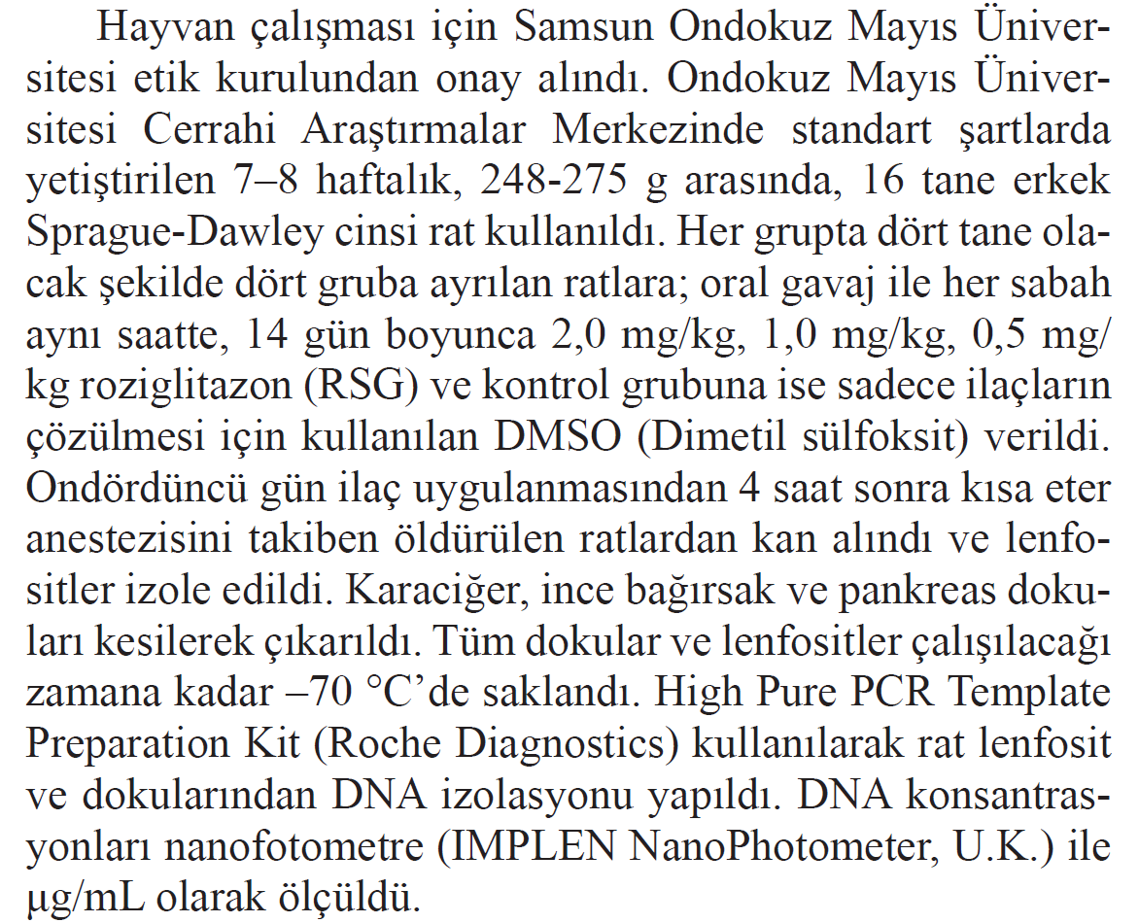
Deneysel ve Klinik Tıp Dergisi - Journal of Experimental and Clinical Medicine 28 (2011) 162-167

Slide 44
Gönüllü-Hasta
Gruplar
Etik izin ve gönüllü rızası
Grupların seçimi ve teşekkülü, eşleşmiş?
Sayılar
Ağırlık, yaş, boy, VKİ, cinsiyet
Sosyo-kültürel yapı
Hastalık ya da sağlık durumu

Slide 45
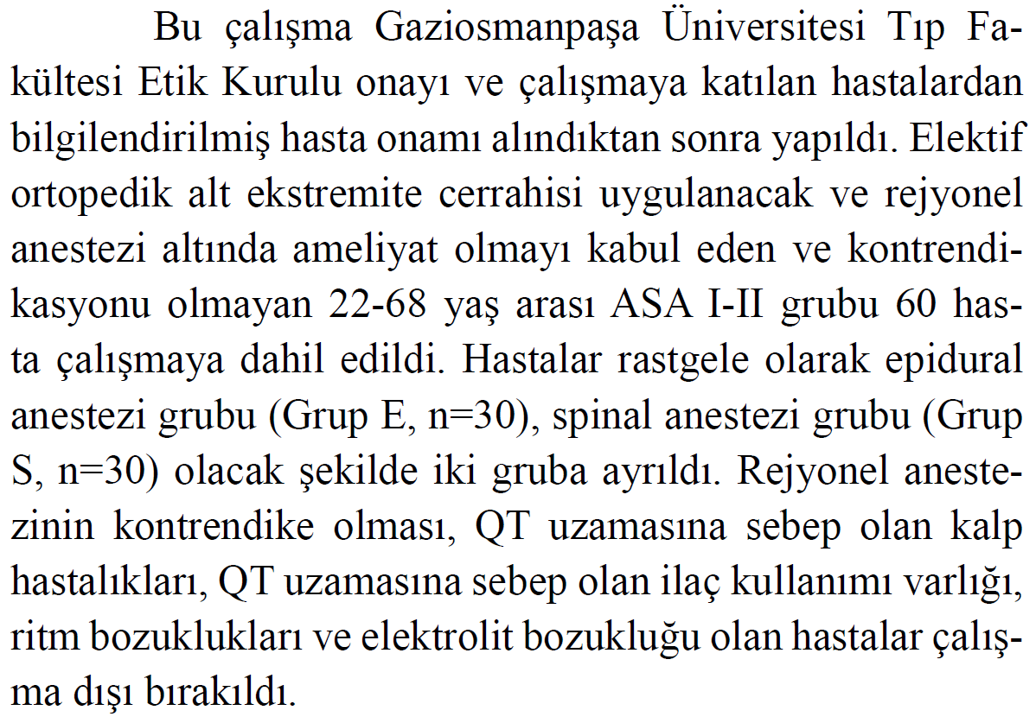
J o u r n a l o f E x p e r ime n t a l a n d C l i n i c a l Me d i c i n e 2 6 (2 0 0 9) 1 5 7 - 1 6 2

Slide 46
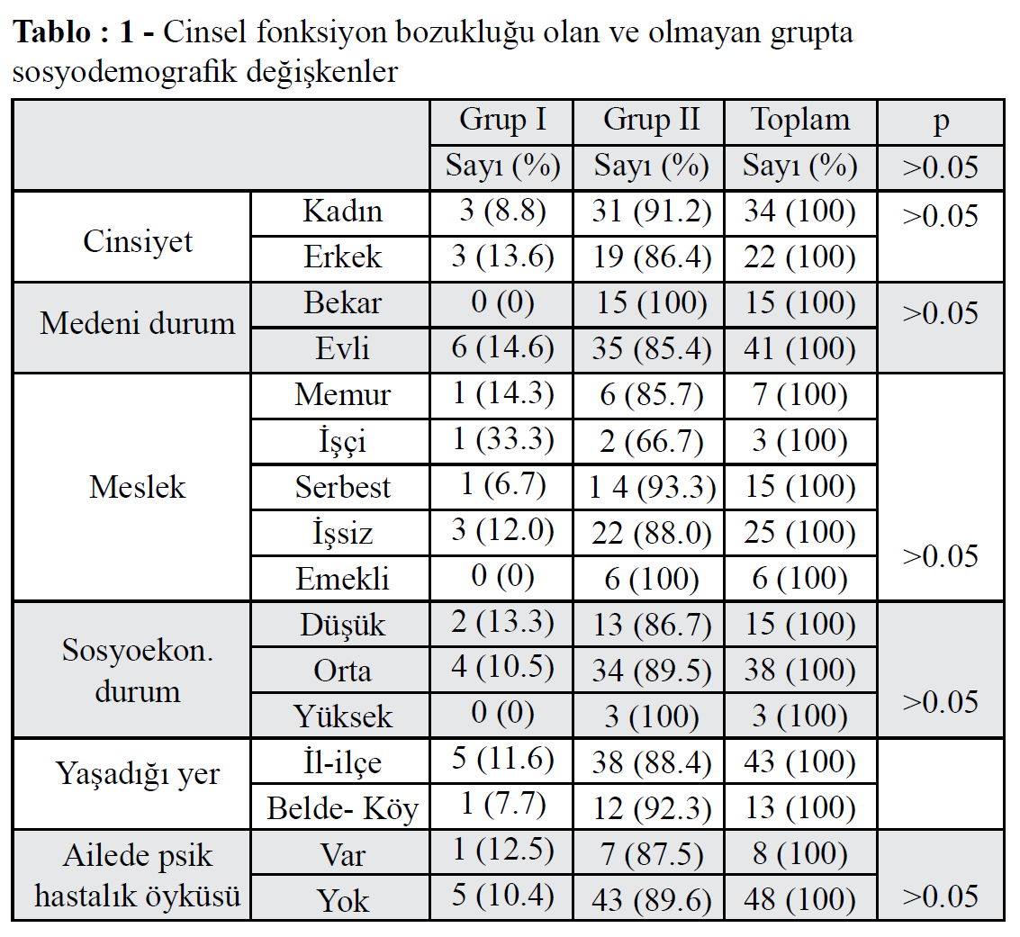
J o u r n a l o f E x p e r ime n t a l a n d C l i n i c a l Me d i c i n e 2 6 ( 2 0 0 9 ) 8 1 - 8 5

Slide 47
Görüntüler
Görüntünün menşei
Görüntüleme merkezi
Kullanılan cihazın üretici, marka, model ve ülke bilgisi
Dahil-hariç tutma kriterleri
Kurumsal izinler
Etik-gönüllü izinleri

Slide 48
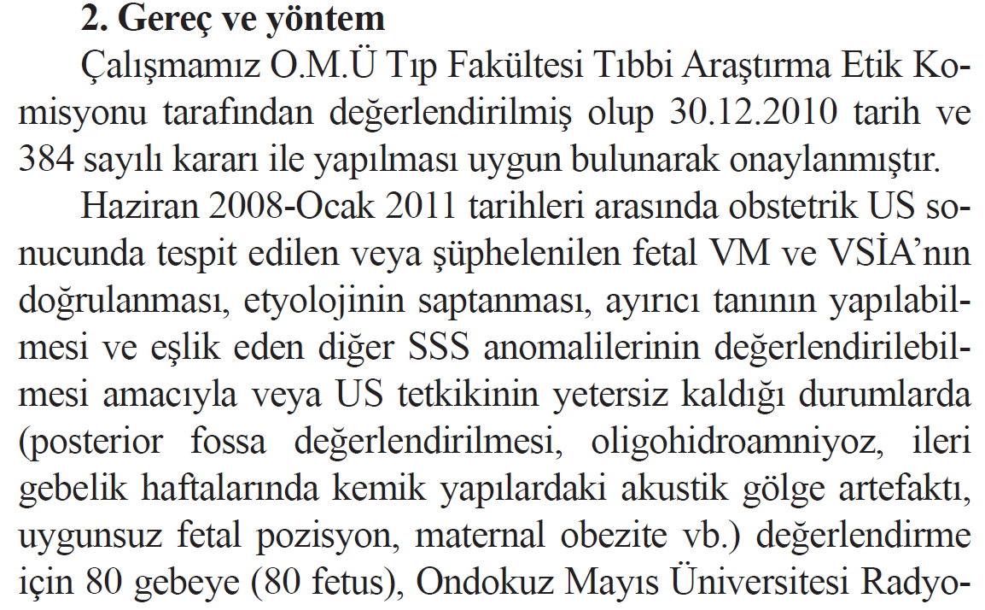
Deneysel ve Klinik Tıp Dergisi - Journal of Experimental and Clinical Medicine 28 (2011) 155-161

Slide 49
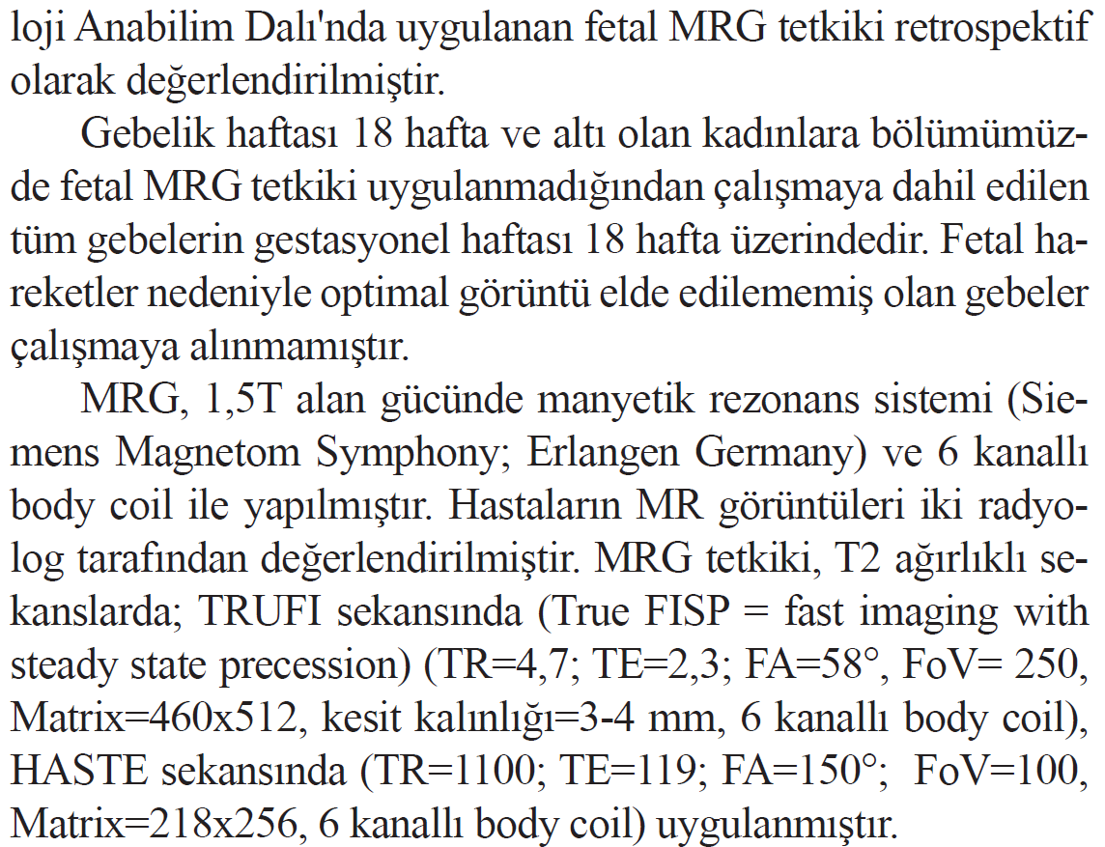

Slide 50
Cihazlar
Adları
Gerekli ise üretici, marka, model, ülke bilgisi
Teknik detayları
Kullanım detayları

Slide 51

Solüsyonlar ve İlaçlar
Etken madde adı
Gerekirse ticari adı
Kaynağı
Hazırlanma yöntemi
Veriliş şekli, doz, süre ve sıklık
1. solüsyon yerine %.09 NaCl

Slide 52
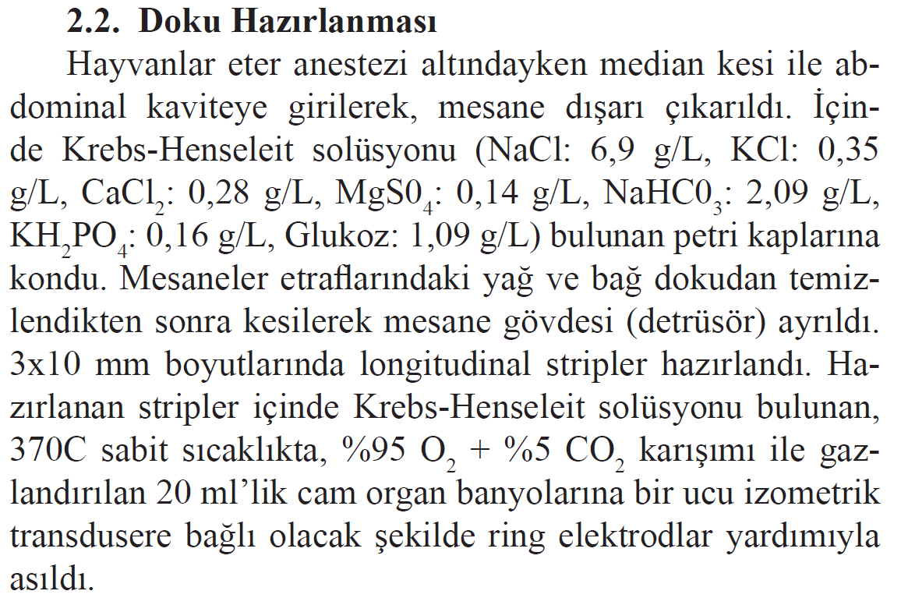
Deneysel ve Klinik Tıp Dergisi - Journal of Experimental and Clinical Medicine 28 (2011) 71-78

Slide 53
Yöntem
Deney, gözlem, ölçüm, uygulama, çıkarım ile ilgili tasarım
Kronolojik sunum
Yemek kitabı tarifi
Tam ve hatasız anlaşılır tarif
Yöntem ilk defa açıklanıyorsa tam tarif

Slide 54
Yöntem
Eğer metot daha önce yayınlanmış bir makalede tam olarak anlatılıyorsa, tanımlamak yeniden yazmak yerine atıfta bulunulmalıdır.
Örnek: MR görüntüleri üzerinden karaciğer büyüklükleri Şahin ve ark.’nın (2003) tanımladığı yaklaşım kullanılarak hesaplandı.

Slide 55
Yöntem
Yöntemlerin gerekçesi açıklanır
Hangi değişkenler neden ölçüldü?
Matematik denklemler ve uygun yazım
Resim ve şematik çizimler
Yöntemle ilgili tablolar
Bulgular yönteme kaçmamalı

Slide 56
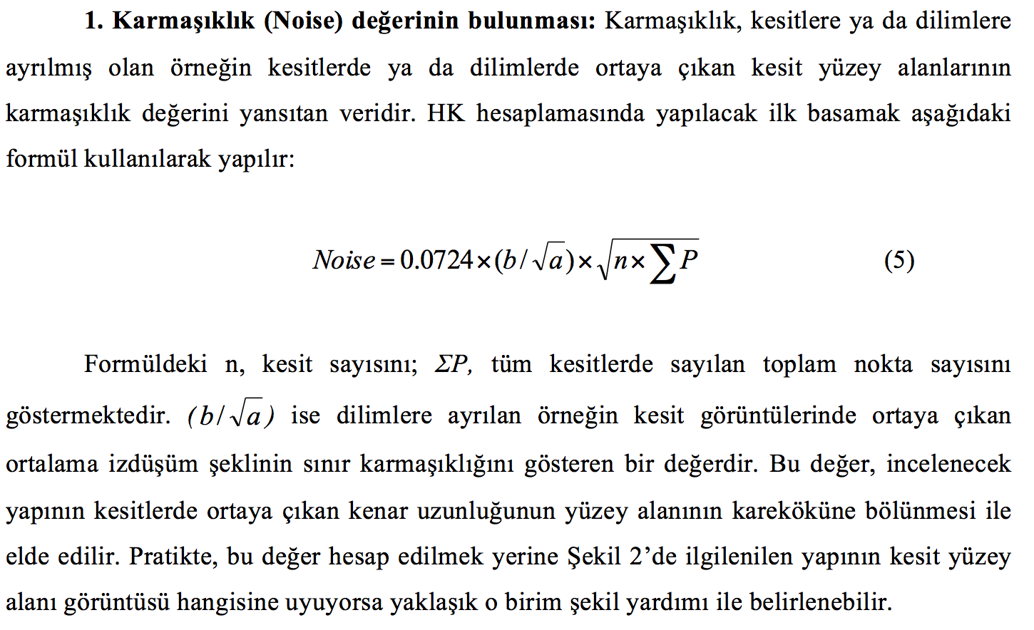

Slide 57
Yöntem
Yöntemsel yetersizlikler sınırlamaları
Saklamak hakemlerin dikkatinden kaçmaz
Açıklayıcı-temel bilgiler tartışmada
Anlaşılırlık konusunda meslektaş yardımı

Slide 58
İstatistik
Çoğunlukla son paragraftır
Önemlilik sınırı belirtilmeli (p≤0,05)
Niceliksel veriler (ortalama ± standart sapma)
Veri türü ve kullanılan istatistikler
Sıradan istatistikler - yorumsuz kullanım
Detay verme-acemilik göstergesi
İleri ve nadir istatistiklere kaynak gerekebilir
İstatistik programı

Slide 59

Gereç ve Yöntem
ÖZETLE
Gereç ve yöntem
Gruplar ve özellikleri
Yöntem detayları
Kullanılan istatistik
Açık yazım
Tekrarlanabilir
Ustalığın gösterilmesi

Slide 60
BULGULAR

Slide 61
BULGULAR
Hipotezi doğrulamak için bulunan sonuçlar
Makalenin yazılmasının asıl nedeni olan bölüm
Anahtar bulgular aktarılır
Gereç ve Yöntem tekrarlanmaz
Tartışma ile karıştırılmamalı
Sadece bulgular aktarılır

Slide 62

İçerik
Anahtar bulgular ile başlar
Mantıksal dizilimde
Objektif
Tablo, grafik ya da şekillere atıf
Tekrarlardan kaçınılır
Hipotezi doğrulayan ve çürüten bulgular
Veriler tartışılmaz

Slide 63
Aktarılış
Farklar, yönelimler ve büyüklükler
Grup A ve Grup B bulguları farklıydı (hatalı)
Grup A denekleri Grup B deneklerinden % 25 daha büyüktü.
Stres grubu kontrol grubundan iki kat fazla kilo aldı.
Büyüklük, yüzde, ne kadar, kaç misli

Slide 64
Aktarılış
Bulguları destekleyen istatistikler parantez içinde verilmeli
(p≤0,05 ya da p>0,05)
İstatistiksel olarak anlamlı bulundu …. sakının
18-20 yaş dönemindeki erkeklerin boylarının kızların boylarından 12,5 cm daha uzun olduğu bulundu (p≤0,05; Şekil 1).

Slide 65
Aktarılış
Bulgular verilerden faklıdır!
Bulgular=verilerin ne anlama geldiği
Veriler çoğunlukla tablo ve grafiklerde olmalı
Hipoteze uygun bulgular aktarılır
Veri özetlenir ve yönelimler aktarılır
Destekleyen veriler için resim, grafik ve tablolara atıfta bulunulur

Slide 66
Bulgular
Hipotezin doğrulandığı
Ana bulgular verilir
Tekrarlardan kaçınılır
Tablo, grafik ve şekille desteklenir
İstatistiksel destek gösterilir
Makalenin merkezidir

Slide 67
TARTIŞMA

Slide 68
Tartışma
Giriş genelden özele doğru ilerler
Tartışma özelden genele doğru ilerler

Slide 69
Tartışma
Tartışmanın amacı:
Giriş bölümünde bildirilen hipotezin cevaplanması
Bulguların detayları ile desteklenmesi (sizin ve diğerlerinin)
Bulguların savunulması (sınırların belirtilmesi)
Çalışmanın en geniş uygulama alanlarının öne çıkarılması
Bu bölümde yeni bulgular aktarmayınız
Özetle, bulgularımız ne anlama geliyor ve başkaları bunları neden önemsemeli?

Slide 70
Yazım
Etken cümle kurgusu:
Geçmiş zaman, çalışma detayları ve bulgular aktarıldığında, analizler ve arka plan araştırmaları:
We found that
They lost more weight than
Subjects may have experienced
Miller et al. found
Şimdiki zaman, verinin ne anlama geldiği aktarılırken …
The greater weight loss suggests
The explanation for this difference is not clear.
Potential explanations include

Slide 71
Tartışmanın sıralaması
Ana bulgular (girişteki hipotezinize cevap verin)
  Destekleyici açıklamalar, detaylar
  Yolların muhtemel mekanizmaları
  Bu bulgular yeni mi?
İkincil ana bulgular
Bağlam
  Bulgularınızı diğerlerinin bulguları ile karşılaştırın
  Bulgularınızı mevcut paradigmalarla kıyaslayın
  Beklenmeyen bulguları açıklayın
Güçlü yönler ve sınırlamalar
Gelecekte yapılabilecekler
  Onaylayıcı çalışmaları önerin “needs to be confirmed”
  Cevaplanamayan sorular
  Gelecek yönelimler
Yani?: kapsam, yorum, tavsiye
  Temel bulgularınızın klinikte uygulamaları
Güçlü bitiriş

Slide 72
TEŞEKKÜR

Slide 73

Sadece teşekkür edilir
Laboratuar personeli
Teknik yardımcılar
Dil yardımında bulunanlar
Burs veya proje desteği
Maddi katkılar
Veri toplanması
Danışmanlık
THANKS
ICMJE Uniform Requriements for Manuscripts Submitted to Biomedical Journals: Writing and Editing for Biomedical Publication April 2010

Slide 74
TABLOLAR VE ŞEKİLLER

Slide 75
Tablolar ve Şekiller
Yöntem, Bulgular ve tartışmada kullanılabilirler.
Veri ve bilgiyi özetlerler.
Metni kısaltmaya yararlar.
İçeriği anlamayı kolaylaştırırlar.
Bilinen ve genel kurallara göre düzenlenmeleri yararlı olur.

Slide 76
Tablolar ve Şekiller
Bulguları sunmanın en iyi yoludurlar.
Başlıkları tek başlarına ifade taşımalıdırlar.
Metni okumadan başlıklarından kolayca bilgi alınmalıdır.
Aktırılan verilerin anlaşılması kolaylaştırılmalıdır.
Zaruret yoksa renkli olmamalıdırlar.

Slide 77
TABLOLAR

Slide 78
Tablolar
Başlık:
Belirgin başlık ve tablonun konusu
Başlık, sütunlar ve metinde aynı terimler kullanılmalı
Özlü olmalı
Kısaltmaları açıklamalı

Slide 79
Tablo biçimi
Tekerleği yeniden keşfetme! Mevcut standart modeli kullan
Üç yatay çizgi: sütun başlıklarının üzerinde, altında ve verinin altında olacak şekilde
Bir sütun başlığı altındaki alt sütün başlıkları için kısa yatay çizgiler kullan
Dergi kurallarına dikkat et:
  Roman veya Arabik sayılar
  Ortada hizalı sayılar, başlıklar, sütunlar ve veriler
  Açıklayıcı notların doğru kullanımı
  Dipnot sembollerinin kullanımı

Slide 80
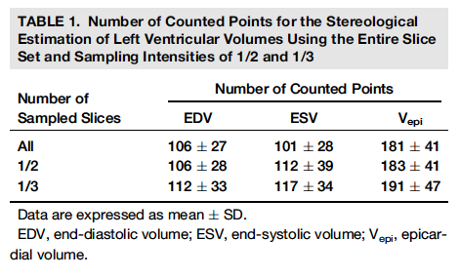
İyi

Slide 81
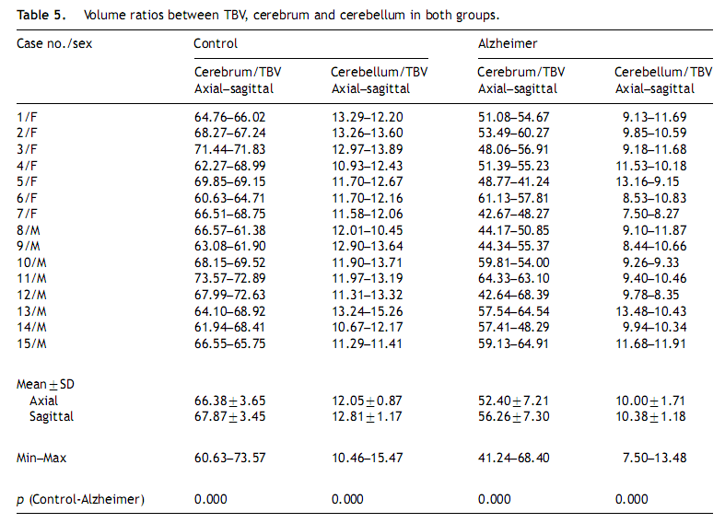
Geliştirilmesi gerekiyor

Slide 82
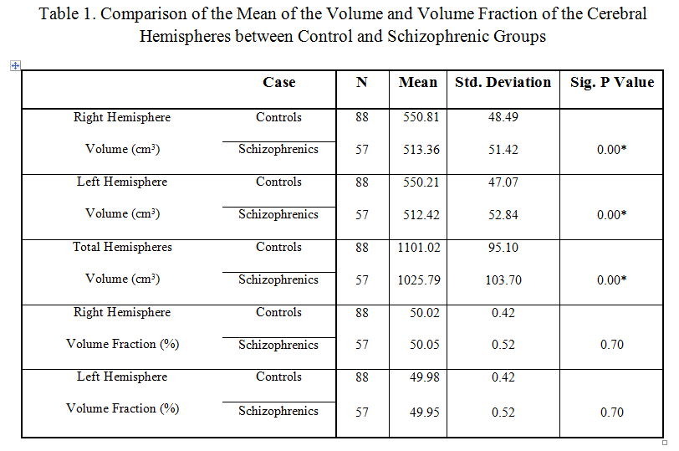

Slide 83
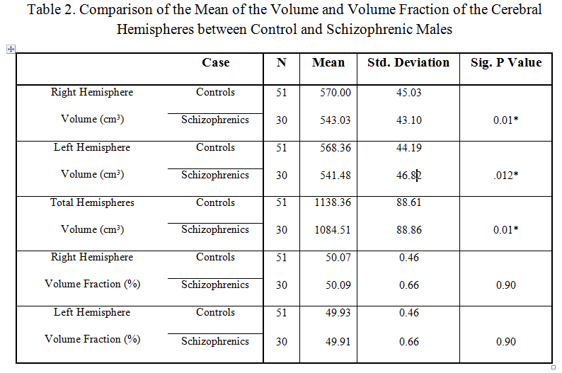

Slide 84
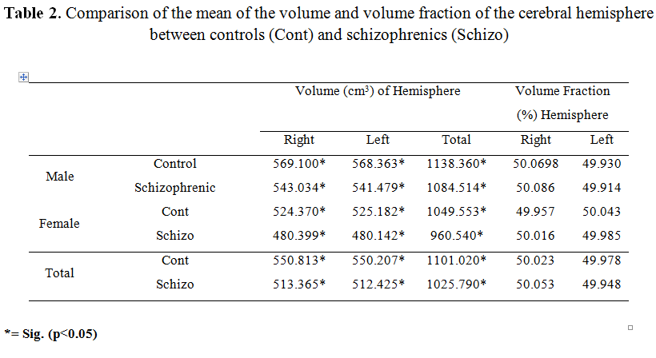

Slide 85
Şekiller
Birincil delil
    görüntü, elektron mikrograf, jel vs.
    Veri kalitesini gösterir
Grafik
    Çizgi, çubuk, dağılım grafikleri, histogram, boksör torbası vs.
Çizim ve şemalar
    deney tasarımını açıklar
    katılımcıların ya da deneyin akışını gösterir
    ilişki ve nedenleri açıklar, veya etki-döngüleri gösterir
    hipotetik bir model gösterir

Slide 86
Grafikler
“Okurlar çoğunlukla önce grafiklere bakarlar sonra devam edip etmemeye karar verirler. Bu yüzden, hakemler bilgi sağlayan grafikler ve temiz içerik konularında hasas olmalıdırlar.”
Henry Rapoport, Associate Editor, Journal of Organic Chemistry

Slide 87
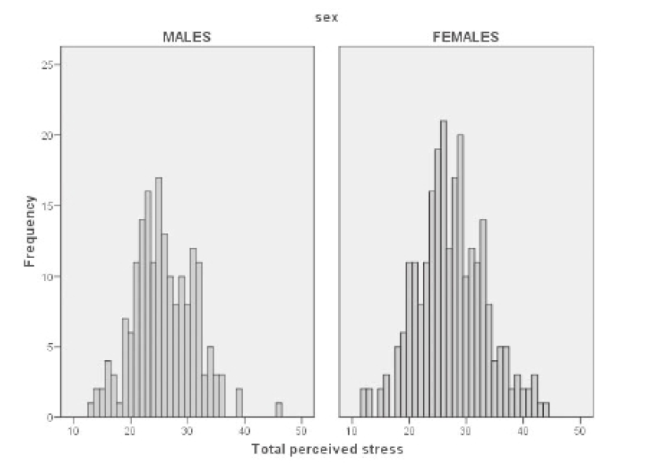
HISTOGRAM

Slide 88
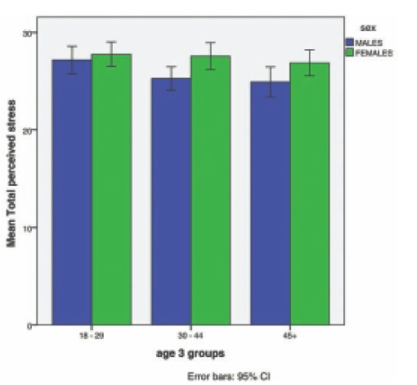
ÇUBUK GRAFİK

Slide 89
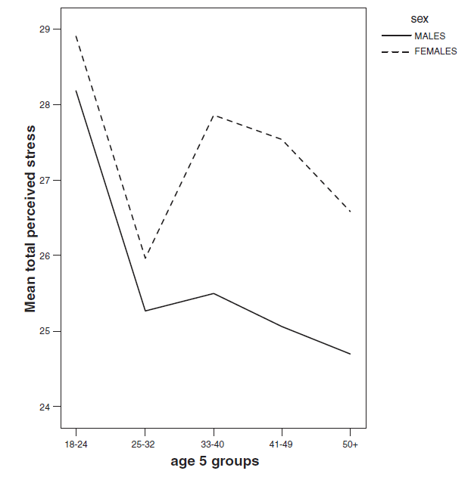
ÇİZGİ GRAFİK

Slide 90
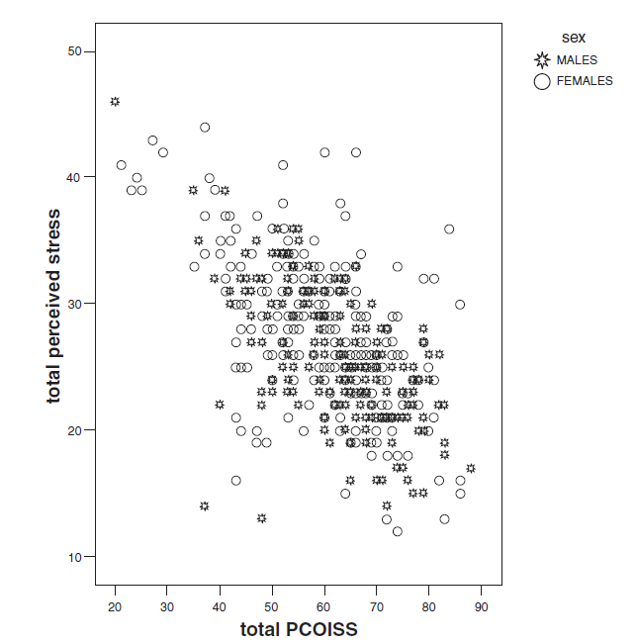
DAĞILIM GRAFİĞİ

Slide 91
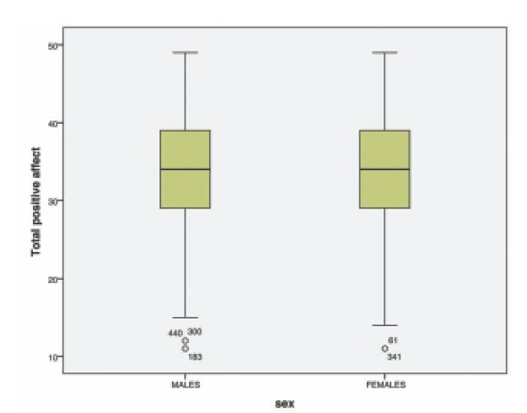
KUM TORBASI GRAFİĞİ

Slide 92
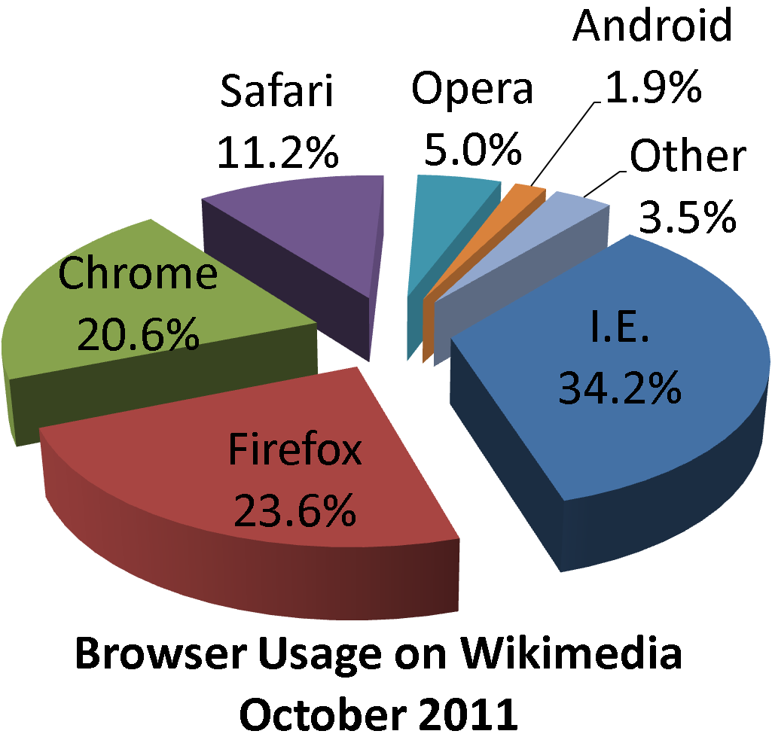
PASTA GRAFİĞİ

Slide 93
Uygun Grafik Kullanımı
İnsanların çoğunlukla tercih ettiği ulaşım şeklini hangi grafik göstermektedir?
Otobüsü tercih eden insanların diğer araçları tercih edenlerle karşılaştırılmasını hangi grafik gösterir?

Slide 94
Uygun Grafik Kullanımı
Hangi grafik, ortalama sıcaklık değişimlerini göstermek için uygun olanıdır?

Slide 95
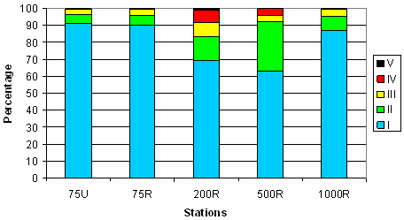
Grafikler

Slide 96
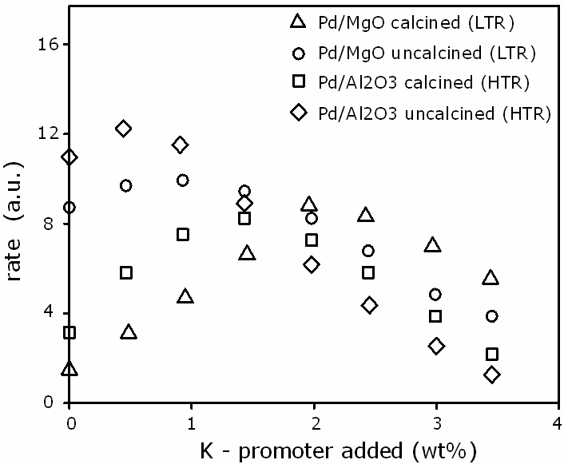
Grafikler
İyi
Seriler iyi tanımlanmış ancak hala gösterilen veri fazla ve eğim çizgisi yok

Slide 97
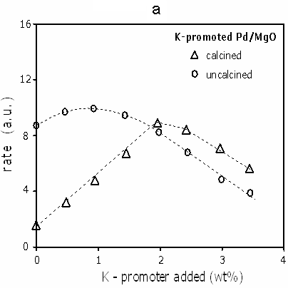
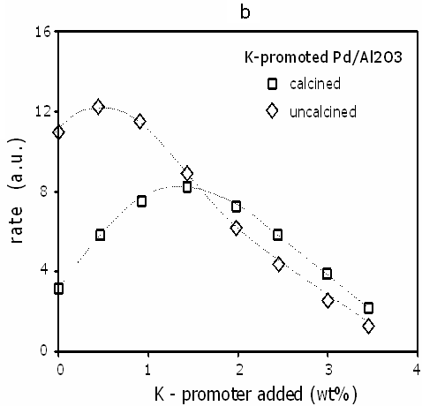
Grafikler
Mükemmel
Seriler belirgin
Veri iyi organize edilmiş
Eğilim çizgileri var

Slide 98
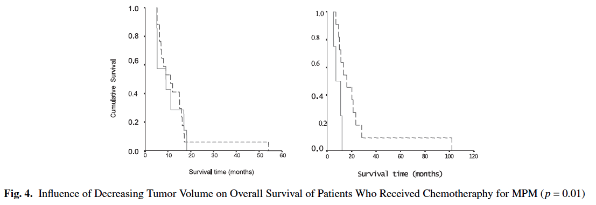
Geliştirilmesi gerekiyor

Slide 99
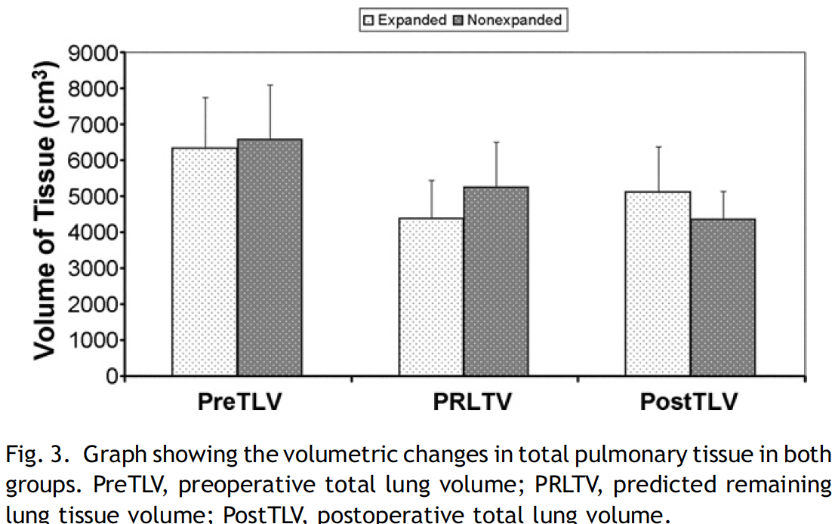
İyi

Slide 100
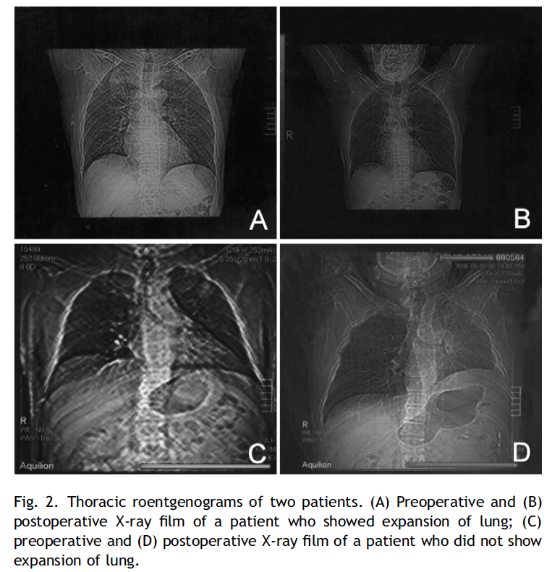
İyi

Slide 101
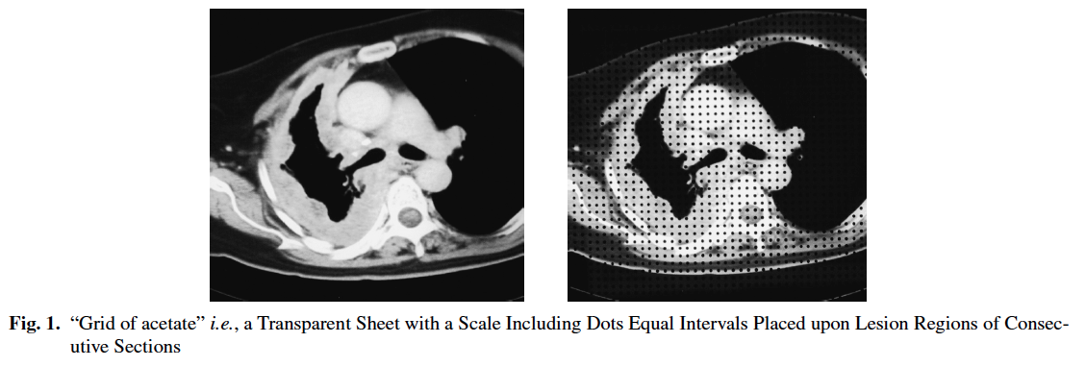
Geliştirilmesi gerekiyor

Slide 102
SON TAVSİYELER

Slide 103
Biçim
Yazım kurallarını oku ve ona göre makaleni hazırla
Doğru yaptığından emin ol:
  Düzen
  Bölüm uzunlukları (kelime sınırlamalarına dikkat)
  Terminoloji, kısaltmalar, yazım kontrolü (Türkçe, Amerikan ya da İngiliz İngilizcesi kontrolü)
  Kaynakları biçimlendirme
  Sayılar, yazım, şekil ve tablolar
  İstatistik

Slide 104
Son Tavsiyeler
Makaleyi olabildiğince açık yazın
Tekrarlardan kaçının
Çalışmanın ana ekseninden çıkmayın
Standart kurallara uyun
Dergi yazım kurallarına uyun
Makaleyi iyi bir dizilimde tasarlayın
En uygun dergiyi seçin

Slide 105
Son Tavsiyeler
Sadece hipotezinizle ilgili bilgilerden bahsedin
Bir istatistikçiden profesyonel destek alın
Makaleyi göndermeden önce bir süreliğine makaleden uzak durun, sonra tekrar okuyun
Bir meslektaşınızdan değerlendirme isteyin
Makalenizi dil denetiminden geçirtin

Slide 106
Kaynaklar
Babor TF, Stenius K, Savva S, O'reilly J. A Eds. Guide for the Perplexed, Second edition. Phil Lange Chapter 5: How to Write a Scientific Paper for a Peer-Reviewed Journal, 2008, 70-81.
Day RA, How to Write and Publish A Scientific Paper, 1994.
Fathalla MF. A practical guide for health researchers. WHO Regional Publications Eastern Mediterranean Series, 2004.
Guidelines for writing scientific papers, honors organismal biology laboratory. Bates College writings, 2012.
Woodford FP. Scientific writing for graduate students. Council of Biology Editors, 1989.

Slide 107
Prof. Bünyamin ŞAHİN
Ondokuz Mayıs Üniversitesi Tıp Fakültesi
Anatomi Anabilim Dalı bsahin@omu.edu.tr
Teşekkürler

